Slide 1
第二章 关系数据模型
  2.1 数据模型
  2.2 关系数据模型
第二章 关系数据模型

Slide 2
第二章 关系模型和关系运算
  2.1 数据模型
  2.2 关系数据模型
第二章 关系数据模型

Slide 3
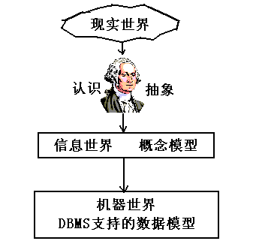
2.1.1 数据描述
第二章 关系数据模型

Slide 4
2.1.2 数据模型的定义与组成要素
在数据库中用数据模型这个工具来抽象、表示和处理现实世界中的数据和信息。
通俗地讲数据模型就是模拟现实世界的抽象记号
数据模型应满足三方面要求
  能比较真实地模拟现实世界
  容易为人所理解
  便于在计算机上实现
第二章 关系数据模型

Slide 5
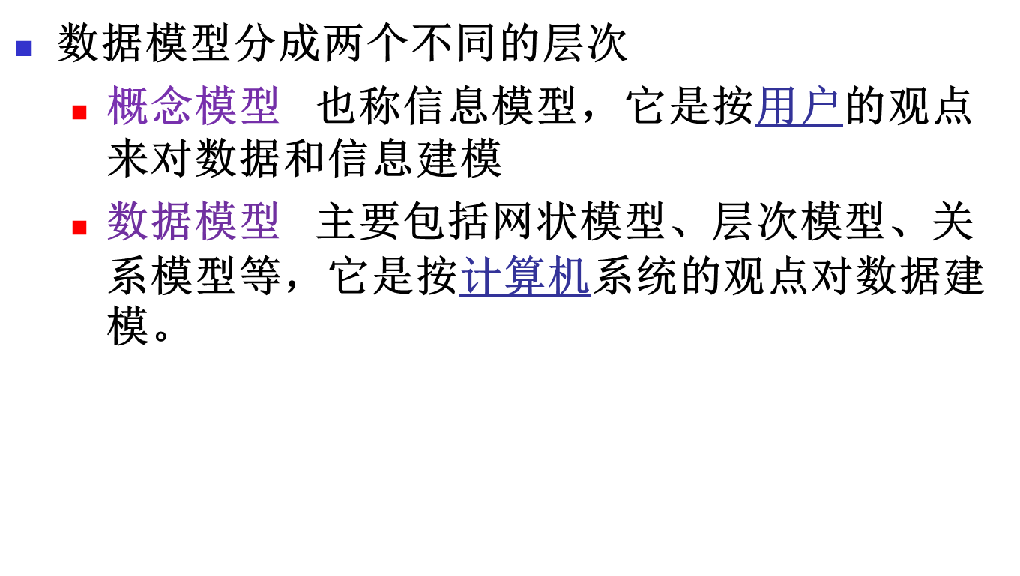
数据模型的定义
第二章 关系数据模型

Slide 6
数据模型的定义（续）
客观对象的抽象过程---两步抽象
  现实世界中的客观对象抽象为概念模型；
  把概念模型转换为某一DBMS支持的数据模型。
概念模型是现实世界到机器世界的一个中间层次。
第二章 关系数据模型

Slide 7
数据模型的组成要素
数据结构
数据操作
完整性约束
第二章 关系数据模型

Slide 8
（1） 数据结构
什么是数据结构
  对象类型的集合
两类对象
  与数据类型、内容、性质有关的对象
  与数据之间联系有关的对象
数据结构是对系统静态特性的描述
第二章 关系数据模型

Slide 9
（2）数据操作
数据操作
  对数据库中各种对象（型）的实例（值）允许执行的操作及有关的操作规则
数据操作的类型
  检索
  更新（包括插入、删除、修改）
第二章 关系数据模型

Slide 10
数据操作(续)
数据模型对操作的定义
  操作的确切含义
  操作符号
  操作规则（如优先级）
  实现操作的语言
数据操作是对系统动态特性的描述。
第二章 关系数据模型

Slide 11
（3）数据的约束条件
数据的约束条件
  一组完整性规则的集合。
  完整性规则是给定的数据模型中数据及其联系所具有的制约和储存规则，用以限定符合数据模型的数据库状态以及状态的变化，以保证数据的正确、有效、相容。
第二章 关系数据模型

Slide 12
2.1.3 概念模型
概念模型
数据联系的描述
概念模型的表示方法（E－R图）
第二章 关系数据模型

Slide 13
1. 概念模型
概念模型的用途
  概念模型用于信息世界的建模
  是现实世界到机器世界的一个中间层次
  是数据库设计的有力工具
  数据库设计人员和用户之间进行交流的语言
对概念模型的基本要求
  较强的语义表达能力，能够方便、直接地表达应用中的各种语义知识
  简单、清晰、易于用户理解。
第二章 关系数据模型

Slide 14
2. 数据联系的描述
联系（Relationship）
  现实世界中事物内部以及事物之间的联系在信息世界中反映为实体内部的联系和实体之间的联系。
  三类实体型间联系
    一对一联系（1:1）
    一对多联系（1:n）
    多对多联系（m:n）
第二章 关系数据模型

Slide 15
两个实体型间的联系
一对一联系
  如果对于实体集A中的每一个实体，实体集B中至多有一个实体与之联系，反之亦然，则称实体集A与实体集B具有一对一联系。记为1:1。
  实例
    班级与班长之间的联系：一个班级只有一个正班长，而一个班长只在一个班中任职
第二章 关系数据模型

Slide 16
两个实体型间的联系 (续)
一对多联系
  如果对于实体集A中的每一个实体，实体集B中有n个实体（n≥0）与之联系，反之，对于实体集B中的每一个实体，实体集A中至多只有一个实体与之联系，则称实体集A与实体B有一对多联系。记为1:n
  实例
    班级与学生之间的联系：一个班级中有若干名学生，而每个学生只在一个班级中学习
第二章 关系数据模型

Slide 17
两个实体型间的联系 (续)
多对多联系（m:n）
  如果对于实体集A中的每一个实体，实体集B中有n个实体（n≥0）与之联系，反之，对于实体集B中的每一个实体，实体集A中也有m个实体（m≥0）与之联系，则称实体集A与实体B具有多对多联系。记为m:n
  实例
    课程与学生之间的联系：一门课程同时有若干个学生选修，而一个学生可以同时选修多门课程
第二章 关系数据模型

Slide 18
多个实体型间的联系
多个实体型之间的联系
  一对一联系
  一对多联系
  多对多联系
第二章 关系数据模型

Slide 19
同一实体集内各实体间的联系
一对多联系
  实例
    职工实体集内部具有领导与被领导的联系，即某一职工（干部）“领导”若干名职工，而一个职工仅被另外一个职工直接领导，因此这是一对多的联系
一对一联系
多对多联系
第二章 关系数据模型

Slide 20
3. 概念模型的表示方法
概念模型的表示方法很多
实体－联系方法(E-R方法)
  是最为常用的概念模型表示方法。
  用E-R图来描述现实世界的概念模型。
  E-R方法也称为E-R模型。
第二章 关系数据模型

Slide 21
E-R图
实体型
  用矩形表示，矩形框内写明实体名。
属性
  用椭圆形表示，并用无向边将其与相应的实体连接起来
学生
教师
学生
学号
姓名
性别
出生年月
入学时间
系别
第二章 关系数据模型

Slide 22
E-R图(续)
联系
  联系本身：用菱形表示，菱形框内写明联系名，并用无向边分别与有关实体连接起来，同时在无向边旁标上联系的类型（1:1、1:n或m:n）
  联系的属性：联系本身也是一种实体型，也可以有属性。如果一个联系具有属性，则这些属性也要用无向边与该联系连接起来。
第二章 关系数据模型

Slide 23
联系的表示方法
实体型1
实体型1
实体型1
1
1
m
联系名
联系名
联系名
1
n
n
实体型2
实体型2
实体型2
1:1联系
1:n联系
m:n联系
第二章 关系数据模型

Slide 24
联系的表示方法(续)
实体型1
实体型1
1
m
n
联系名
联系名
m
n
同一实体型内部的m:n联系
实体型2
实体型3
多个实体型间的1:n联系
第二章 关系数据模型

Slide 25
联系的表示方法示例
班级－班长－学生－课程 之间的两两联系
班级
班级
课程
1
1
m
班级-班长
组成
选修
1
n
n
班长
学生
学生
1:1联系
1:n联系
m:n联系
第二章 关系数据模型

Slide 26
联系的表示方法示例(续)
教师－课程－参考书 之间的联系 职工内部的领导关系
课程
职工
1
1
n
讲授
领导
m
n
同一实体型内部的1:n联系
教师
参考书
多个实体型间的1:n联系
第二章 关系数据模型

Slide 27
联系属性的表示方法
课程
供应商
m
m
选修
成绩
供应
n
n
p
学生
项目
零件
供应量
第二章 关系数据模型

Slide 28
建立E-R图过程：
仔细分析题目，确定其中的实体
确定实体的属性及关键字
确定实体之间的联系，分析联系的类型（m:n）
分析联系是否有属性
组合各个局部构件，画出题目的完整E-R图
第二章 关系数据模型

Slide 29
E-R图实例
例1-1 仓库管理主要负责产品的入库、出库和采购等事项，试画出仓库管理相应的E-R图。
分析：
(1) 首先确定实体及相应的属性
常见的仓库管理至少涉及四个实体型：Procdcts(产品)，Suppliers(供应商)，Employees(仓库保管员)，store(仓库)
第二章 关系数据模型

Slide 30
Products 拥有属性ProductID(产品号)，ProductName(产品名)，UnitsInStock(库存量)，其中ProductID是关键字，用下划线标出。
Suppliers 拥有属性SupplierID(供应商号)，CompanyName (公司名)， Address(地址)，Phone(电话)，其中SupplierID是关键字。
Employees拥有属性EmployeeID(雇员号)，Name(姓名)，BirthDate(出生日期)，HomePhone(家庭电话)，其中EmployeeID是关键字。
Store拥有属性StoreID(仓库号)，Adress(地址)，Area(面积)，其中StoreID是关键字。
第二章 关系数据模型

Slide 31
(2) 确定实体间的联系及类型
明显地，供应商和产品之间有联系Supply(供应)，产品和仓库之间有联系Is(存放)，仓库和仓库保管员之间有联系Manage(管理)。Supply联系拥有属性Quantity(供应量)，Is联系拥有属性Location(存放位置)。
详细分析如下：
Supply (Suppliers,Products) 假设该联系的类别为M：N
Is (Products,Store) 假设该联系的类别为M：1
Manage (Employees, Store) 假设该联系的类别为1：1
第二章 关系数据模型

Slide 32
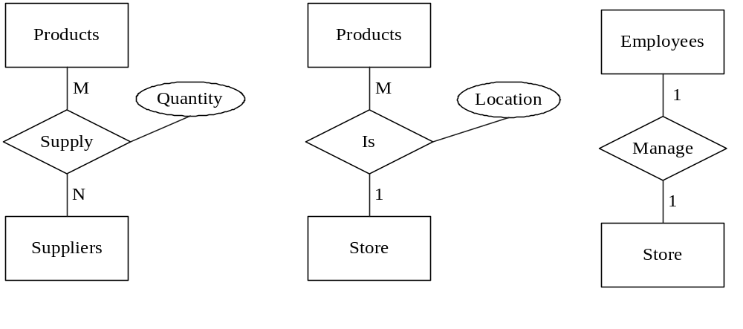
(3) 画出局部E-R图
第二章 关系数据模型

Slide 33
(4) 生成全局E-R图
ProductName
Address
UnitsInStock
StoreID
Location
Area
ProductID
M
1
Products
Is
Store
M
1
Quantity
Supply
Manager
N
1
Suppliers
Employee
SupplierID
HomePhone
CompanyName
Phone
EmployeeID
Birthdate
Address
Name
第二章 关系数据模型

Slide 34
课堂练习（E－R图）：
一个图书管理数据库要求提供下述服务：
1）可随时查询书籍的品种、数量与存放位置。所有各类书籍均可由书号唯一标识。
2）可随时查询书籍借还情况。包括借书人单位、姓名、借书证号、借书日期和还书日期。
我们约定：任何人可借多种书，任何一种书可为多个人所借，借书证号具有唯一性。
3）当需要时，可随时通过保存的出版社的电报编号、电话、邮编及地址等信息向有关书籍的出版社增购书籍。
我们约定：一个出版社可出版多种书籍，同一本书仅为一个出版社出版，出版社名具有唯一性。
画出本题目相应的实体－联系图
第二章 关系数据模型

Slide 35
（1）实体、属性及关键字：
书籍（书号，书名，品种，数量，存放位置）
借书人（单位，姓名，借书证号）
出版社（出版社名，电报编号，电话，邮编，地址）
（2）实体间的联系及其属性和类型：
借阅（借书人，书籍） 多对多类型 拥有属性：借书日期和还书日期
出版（出版社，书籍） 一对多类型
第二章 关系数据模型

Slide 36
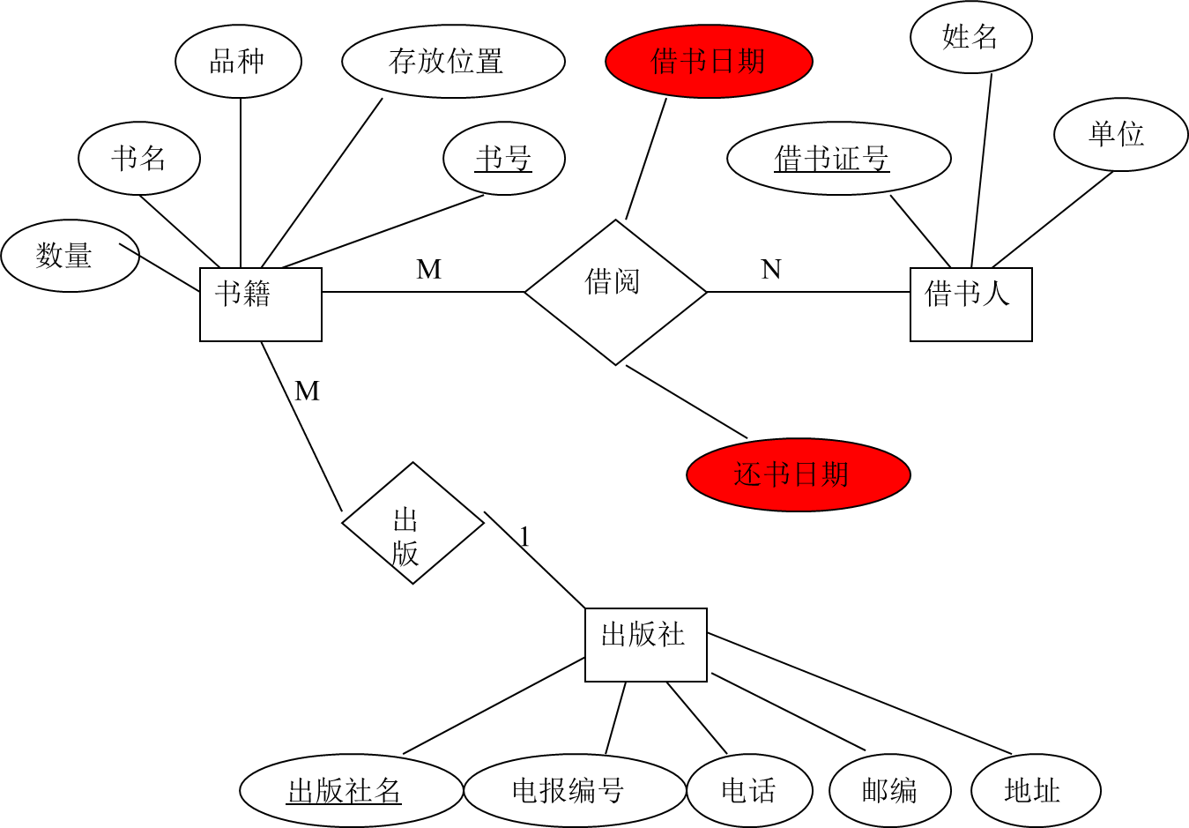
第二章 关系数据模型

Slide 37
2.1.4 常用的逻辑数据模型
非关系模型
  种类
    层次模型(Hierarchical Model)
    网状模型(Network Model )
  数据结构：以基本层次联系为基本单位
    基本层次联系：两个记录以及它们之间的一对多(包括一对一)的联系
关系模型(Relational Model)
  数据结构：表
面向对象模型(Object Oriented Model）
  数据结构：对象
第二章 关系数据模型

Slide 38
层次数据模型的数据结构
Ｒ
1
根结点
Ｒ
2
兄弟结点
Ｒ
3
叶结点
Ｒ
4
兄弟结点
Ｒ
5
叶结点
叶结点
IMS数据库管理系统
  第一个大型商用DBMS
  1968年推出
  IBM公司研制
第二章 关系数据模型

Slide 39
网状数据模型的数据结构
网状模型
  允许一个以上的结点无双亲；
  一个结点可以有多于一个的双亲。
R1
R2
R1
R2
R1
L2
L3
L1
L2
L1
L1
L2
R3
L4
R3
R2
R4
R5
L5
第二章 关系数据模型

Slide 40
典型的网状数据库系统
DBTG系统，亦称CODASYL系统
  由DBTG提出的一个系统方案
  奠定了数据库系统的基本概念、方法和技术
  70年代推出
实际系统
  Cullinet Software Inc.公司的 IDMS
  Univac公司的 DMS1100
  Honeywell公司的IDS/2
  HP公司的IMAGE
第二章 关系数据模型

Slide 41
关系数据模型的数据结构(续)
关系模型的基本数据结构
  在用户观点下，关系模型中数据的逻辑结构是一张二维表，它由行和列组成。
学生登记表
学
号
姓
名
年
龄
性
别
系
名
年
级
95004
王小明
19
女
社会学
95
95006
黄大鹏
20
男
商品学
95
95008
张文斌
18
女
法律学
95
…
…
…
…
…
…
第二章 关系数据模型

Slide 42
关系数据模型的数据结构(续）
  关系模式
    对关系的描述
    表示方法
    关系名（属性1，属性2，…，属性n）
    例如：
    学生（学号，姓名，年龄，性别，系，年级）
第二章 关系数据模型

Slide 43
多种数据模型比较
 | 层次 (1960s) | 网状 (1960s) | 关系 (1970) | 关系、非关系并行
 |  |  |  | NoSQL(200s） | NewSQL(2010s) | 多模（2010s）
优点 | 对层次逻辑的表达清晰 | 对于层次和非层次结构的事物都能自然地模拟 | 二维表逻辑更易理解，SQL语音操作方便，支持ACID，数据一致，稳定 | 易扩展，性能高，模型灵活，高可用 | 兼具NoSQL对海量数据的存储管理能力和传统关系数据库的ACID、SQL等特性 | 基于一套系统处理多种数据模型
局限 | 只能处理一对多的关系 | 只能处理少量数据，不易操作和定位 | 无法处理文本、图像等复杂数据 | 不支持SQL查询，不支持数据的强一致事务处理，只能保证数据的弱一致性 | 不具有SQL系统的通用性，NewSQL对传统SQL系统的丰富工具仅仅提供部分访问 | 产品成熟度低
代表 | IBM的IMS | UDBTG系统 | Oracle | 键值数据库：Redis 宽列数据库：Hbase 文档数据库：MongoDB 图形数据库：Neo4j | Google的Spanner Amazon的Aurora | 蚂蚁的OceanBase 阿里巴巴的LIndora
扩展 | 纵向扩展 | 结构复杂，不易扩展 | 纵向扩展 | 水平扩展 | 水平扩展 | 水平扩展
性能 | 较差 | 较差 | 海量数据读写性能差 | 高性能处理海量数据 | 高性能处理海量数据 | 高性能处理海量数据
ACID | \ | \ | 支持 | 不支持 | 支持 | 支持
OLTP | \ | \ | 支持 | 效果差 | 支持 | 支持
OLAP | \ | \ | 轻量查询 | 支持 | 支持 | 支持

Slide 44
第二章 关系模型和关系运算
  2.1 数据模型
  2.2 关系数据模型
  小结
第二章 关系数据模型

Slide 45
关系数据库简介
系统而严格地提出关系模型的是美国IBM公司的E.F.Codd
  1970年提出关系数据模型
    E.F.Codd, “A Relational Model of Data for Large Shared Data Banks”, Communication of the ACM,1970
  之后,提出了关系代数和关系演算的概念
  1972年提出了关系的第一、第二、第三范式
  1974年提出了关系的BC范式
第二章 关系数据模型

Slide 46
关系数据库简介
典型实验系统
  System R
  University INGRES
典型商用系统
  ORACLE
  SYBASE
  INFORMIX
  DB2
  INGRES
第二章 关系数据模型

Slide 47
2.2.1 关系模型概述
关系数据库系统是支持关系模型的数据库系统
关系模型的组成
  关系数据结构
  关系操作集合
  关系完整性约束
第二章 关系数据模型

Slide 48
1. 关系数据结构
单一的数据结构----关系
  现实世界的实体以及实体间的各种联系均用关系来表示
数据的逻辑结构----二维表
  从用户角度,关系模型中数据的逻辑结构是一张二维表.
第二章 关系数据模型

Slide 49
2 关系操作集合
常用的关系操作
  查询
    选择、投影、连接、除、并、交、差
  数据更新
    插入、删除、修改
  查询的表达能力是其中最主要的部分
关系操作的特点
  集合操作方式,即操作的对象和结果都是集合.
    非关系数据模型的数据操作方式：一次一记录
    文件系统的数据操作方式
第二章 关系数据模型

Slide 50
关系操作集合（续）
关系数据语言的种类
  关系代数语言
    用对关系的运算来表达查询要求
    典型代表：ISBL
第二章 关系数据模型

Slide 51
关系操作集合（续）
关系数据语言的种类（续）
  关系演算语言：用谓词来表达查询要求
    元组关系演算语言
      谓词变元的基本对象是元组变量
      典型代表：APLHA, QUEL
    域关系演算语言
      谓词变元的基本对象是域变量
      典型代表：QBE
  具有关系代数和关系演算双重特点的语言
    典型代表：SQL
第二章 关系数据模型

Slide 52
关系操作集合（续）
关系数据语言的特点
  关系语言是一种高度非过程化的语言
    存取路径的选择由DBMS的优化机制来完成
    用户不必用循环结构就可以完成数据操作
  能够嵌入高级语言中使用
  关系代数、元组关系演算和域关系演算三种语言在表达能力上完全等价
第二章 关系数据模型

Slide 53
3. 关系的三类完整性约束
实体完整性
  通常由关系系统自动支持
参照完整性
  早期系统不支持,目前大型系统能自动支持
用户定义的完整性
  反映应用领域需要遵循的约束条件,体现了具体领域中的语义约束
  用户定义后由系统支持
第二章 关系数据模型

Slide 54
2.2 .1.3 关系数据结构
关系模型建立在集合代数的基础上
关系数据结构的基本概念
  关系
  关系模式
  关系数据库
第二章 关系数据模型

Slide 55
关系
域（Domain）
笛卡尔积（Cartesian Product）
关系（Relation）
第二章 关系数据模型

Slide 56
关系（续）
三类关系
  基本关系（基本表或基表）
    实际存在的表,是实际存储数据的逻辑表示
  查询表
    查询结果对应的表
  视图表
    由基本表或其他视图表导出的表,是虚表,不对应实际存储的数据
第二章 关系数据模型

Slide 57
关系模式
什么是关系模式
定义关系模式
关系模式与关系
第二章 关系数据模型

Slide 58
1．什么是关系模式
关系模式（Relation Schema）是型,关系是值
关系模式是对关系的描述
  元组集合的结构
    属性构成
    属性来自的域
    属性与域之间的映象关系
  元组语义以及完整性约束条件
  属性间的数据依赖关系集合
第二章 关系数据模型

Slide 59
2．定义关系模式
关系模式可以形式化地表示为：
  R（U,D,dom,F）
  R 关系名
  U 组成该关系的属性名集合
  D 属性组U中属性所来自的域
  dom 属性向域的映象集合
  F 属性间的数据依赖关系集合.
第二章 关系数据模型

Slide 60
定义关系模式 (续)
例
  在上面例子中,由于导师和研究生出自同一个域——人, 所以要取不同的属性名,并在模式中定义属性向域的映象, 即说明它们分别出自哪个域,如：
  dom（SUPERVISOR-PERSON）
  = dom（POSTGRADUATE-PERSON）
  =PERSON
第二章 关系数据模型

Slide 61
定义关系模式 (续)
关系模式通常可以简记为
  R (U)
  或 R (A₁,A₂,…,A_{n})
  R 关系名
  A₁,A₂,…,A_{n} 属性名
  注：域名及属性向域的映象常常直接说明为属
  性的类型、长度.
第二章 关系数据模型

Slide 62
3. 关系模式与关系
关系模式
  对关系的描述
  静态的、稳定的
关系
  关系模式在某一时刻的状态或内容
  动态的、随时间不断变化的
关系模式和关系往往统称为关系, 通过上下文加以区别.
第二章 关系数据模型

Slide 63
关系数据库
  在一个给定的应用领域中,所有实体及实体之间联系的关系的集合构成一个关系数据库.
关系数据库的型与值
  关系数据库也有型和值之分
  关系数据库的型称为关系数据库模式,是对关系数据库的描述
    若干域的定义
    在这些域上定义的若干关系模式
  关系数据库的值是这些关系模式在某一时刻对应的关系的集合,通常简称为关系数据库
第二章 关系数据模型

Slide 64
关系的完整性
关系模型的完整性规则是对关系的某种约束条件.
关系模型中三类完整性约束：
  实体完整性
  参照完整性
  用户定义的完整性
实体完整性和参照完整性是关系模型必须满足的完整性约束条件,被称作是关系的两个不变性,应该由关系系统自动支持.
第二章 关系数据模型

Slide 65
实体完整性
实体完整性规则（Entity Integrity）
  若属性A是基本关系R的主属性,则属性A不能取空值.
  例
  SAP(SUPERVISOR,SPECIALITY,POSTGRADUATE)
  POSTGRADUATE属性为主码（假设研究生不会重名）,则其不能取空值.
第二章 关系数据模型

Slide 66
实体完整性(续)
注意
  实体完整性规则规定基本关系的所有主属性都不能取空值,而不仅是主码整体不能取空值.
  例
  学生选课关系“选修（学号,课程号,成绩）”中,“学号、课程号”为主码,则“学号”和“课程号”两个属性都不能取空值.
第二章 关系数据模型

Slide 67
参照完整性
关系间的引用
  在关系模型中实体及实体间的联系都是用关系来描述的,因此可能存在着关系与关系间的引用.
  例1 学生实体、专业实体以及专业与学生间的一对多联系
  学生（学号,姓名,性别,专业号,年龄）
  专业（专业号,专业名）
第二章 关系数据模型

Slide 68
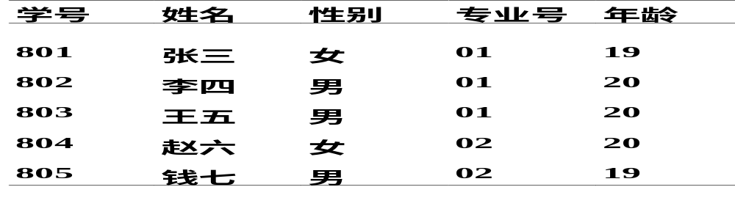
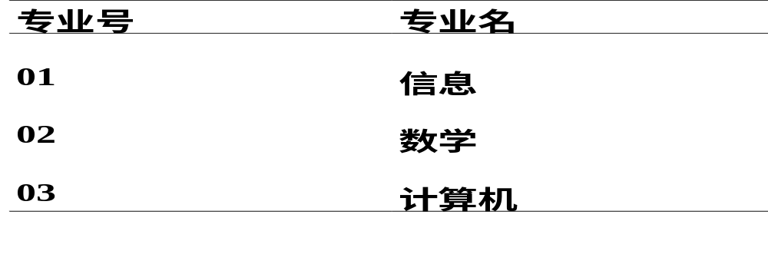
参照完整性(续)
学生
专业
第二章 关系数据模型
Notes:
从后面引用,需要使用动作按钮

Slide 69
参照完整性(续)
关系间的引用(续)
  例2 学生、课程、学生与课程之间的多对多联系
  学生（学号,姓名,性别,专业号,年龄）
  课程（课程号,课程名,学分）
  选修（学号,课程号,成绩）
第二章 关系数据模型

Slide 70
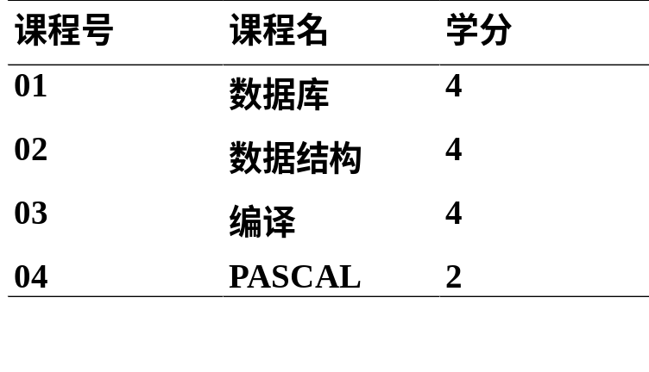
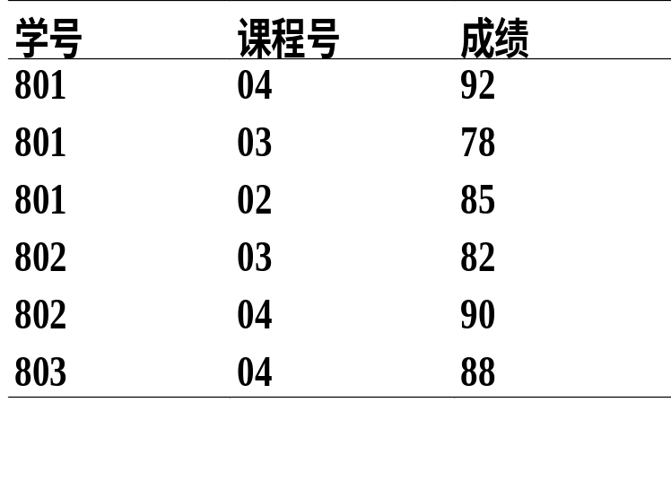
学生
课程
学生选课
第二章 关系数据模型
Notes:
从后面引用,需要使用动作按钮

Slide 71

参照完整性(续)
关系间的引用(续)
  例3 学生实体及其内部的领导联系(一对多)
  学生（学号,姓名,性别,专业号,年龄,班长）
第二章 关系数据模型
Notes:
从后面引用,需要使用动作按钮

Slide 72
参照完整性(续)
外键
  设F是基本关系R的一个或一组属性,但不是关系R的码. 如果F与基本关系S的主码K_{s}相对应,则称F是基本关系R的外码（Foreign Key）
  基本关系R称为参照关系（Referencing Relation）
  基本关系S称为被参照关系（Referenced Relation）或目标关系（Target Relation）.
第二章 关系数据模型

Slide 73
参照完整性(续)
外键(续)
  说明
    关系R和S不一定是不同的关系.
    目标关系S的主码K_{s}和参照关系的外码F必须定义在同一个（或一组）域上.
    外码并不一定要与相应的主码同名.
    当外码与相应的主码属于不同关系时,往往取相同的名字,以便于识别.
第二章 关系数据模型

Slide 74
参照完整性(续)
参照完整性规则
  参照完整性规则就是定义外码与主码之间的引用规则.
  参照完整性规则
    若属性（或属性组）F是基本关系R的外码,它与基本关系S的主码K_{s}相对应（基本关系R和S不一定是不同的关系）,则对于R中每个元组在F上的值必须为：
      • 或者取空值（F的每个属性值均为空值）
      • 或者等于S中某个元组的主码值.
第二章 关系数据模型

Slide 75

参照完整性 (续)
例
  例1中, 学生关系中的“专业号”是专业关系的主码, 但不是学生关系的码,因此, “专业号”是学生关系的外码. 学生关系中每个元组的“专业号”属性只能取下面两类值：
    空值,表示尚未给该学生分配专业；
    非空值,这时该值必须是专业关系中某个元组的“专业号”值,表示该学生不可能分配到一个不存在的专业中.
第二章 关系数据模型

Slide 76
参照完整性规则(续)
  例2中, 选修关系中的“学号”是学生关系的主码, 选修关系中的“课程号”是课程关系的主码, 但它们每个都不是选修关系的码; 因此,“学号”和“课程号”都是选修关系的外码.
  由于“学号”和“课程号”是选修关系中的主属性,按照实体完整性和参照完整性规则,它们只能取相应被参照关系中已经存在的主码值.
  学生（学号,姓名,性别,专业号,年龄）
  课程（课程号,课程名,学分）
  选修（学号,课程号,成绩）
第二章 关系数据模型

Slide 77
参照完整性规则(续)
  例3中, “班长”不是学生关系的码, 但对应于学生关系的码“学号”, 从而是学生关系的外码. “班长”属性值可以取两类值：
    空值,表示该学生所在班级尚未选出班长,或该学生本人即是班长；
    非空值,这时该值必须是本关系中某个元组的学号值.
学生（学号,姓名,性别,专业号,年龄,班长）
第二章 关系数据模型

Slide 78
用户定义的完整性
用户定义的完整性是针对某一具体关系数据库的约束条件,反映某一具体应用所涉及的数据必须满足的语义要求.
关系模型应提供定义和检验这类完整性的机制,以便用统一的系统的方法处理它们,而不要由应用程序承担这一功能.
第二章 关系数据模型

Slide 79
用户定义的完整性(续)
例:
课程(课程号,课程名,学分)
  “课程号”属性必须取唯一值
  非主属性“课程名”也不能取空值
  “学分”属性只能取值{1,2,3,4}
第二章 关系数据模型

Slide 80
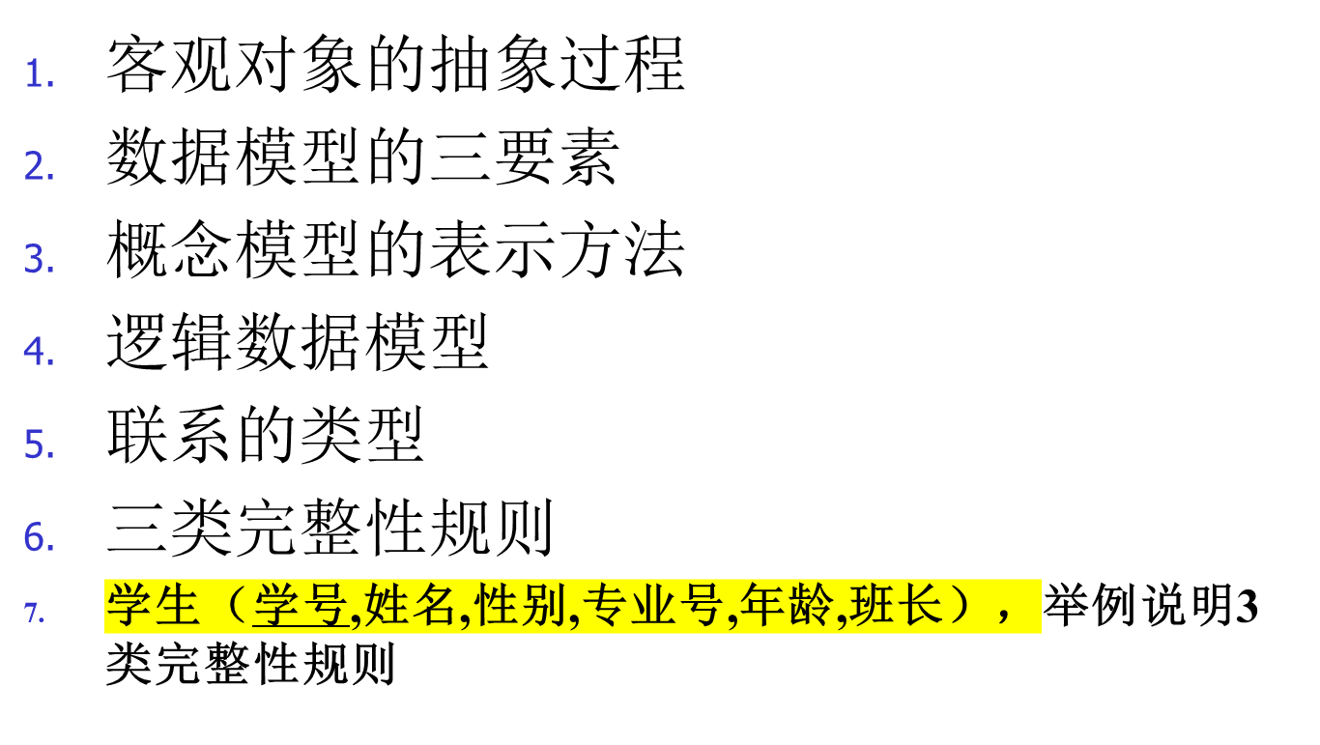
回顾

Slide 81
2.2.3 关系代数
关系代数的运算对象是关系,运算结果也是关系
关系运算大致可以分两类 P42 表2－2
  传统的关系运算（集合运算）: 并、差、交、（广义）笛卡尔积
  专门的关系运算: 选择、投影、连接、除（商）
五种基本的关系运算: 并、差、笛卡尔积、投影、选择. 其他运算都可以用五种基本运算表示
第二章 关系数据模型

Slide 82
2.2.3.1 传统的集合运算
传统的集合运算都是二元运算
并、差、交要求两个运算对象具有相同的目n（即两个关系都有n个属性）,运算的结果也是n目关系
第二章 关系数据模型

Slide 83
传统的集合运算的例子
R
A | B | C
a₁ a₁ a₂ | b₁ b₂ b₂ | c₁ c₂ c₁
S
A | B | C
a₁ a₁ a₂ | b₂ b₃ b₂ | c₂ c₂ c₁
R∪S
A | B | C
a₁ a₁ a₂ a₁ | b₁ b₂ b₂ b₃ | c₁ c₂ c₁ c₂
R∩S
A | B | C
a₁ a₂ | b₂ b₂ | c₂ c₁
R-S
A | B | C
a₁ | b₁ | c₁
第二章 关系数据模型

Slide 84
传统的集合运算的例子（续）
R×S
R.A | R.B | R.C | S.A | S.B | S.C
a₁ a₁ a₁ a₁ a₁ a₁ a₂ a₂ a₂ | b₁ b₁ b₁ b₂ b₂ b₂ b₂ b₂ b₂ | c₁ c₁ c₁ c₂ c₂ c₂ c₁ c₁ c₁ | a₁ a₁ a₂ a₁ a₁ a₂ a₁ a₁ a₂ | b₂ b₃ b₂ b₂ b₃ b₂ b₂ b₃ b₂ | c₂ c₂ c₁ c₂ c₂ c₁ c₂ c₂ c₁
第二章 关系数据模型

Slide 85
例2
R
S
学号 | 课程号 | 成绩
101 | 1 | 90
101 | 2 | 88
101 | 3 | 78
102 | 1 | 89
学号 | 课程号 | 成绩
102 | 1 | 89
103 | 1 | 77
R⌒S
R∪S
学号 | 课程号 | 成绩
102 | 1 | 89
学号 | 课程号 | 成绩
101 | 1 | 90
101 | 2 | 88
101 | 3 | 78
102 | 1 | 89
103 | 1 | 77
R-S
学号 | 课程号 | 成绩
101 | 1 | 90
101 | 2 | 88
101 | 3 | 78

Slide 86
R
S
学号 | 课程号 | 成绩
102 | 1 | 89
103 | 1 | 77
学号 | 课程号 | 成绩
101 | 1 | 90
101 | 2 | 88
101 | 3 | 78
102 | 1 | 89
RⅩS
R.学号 | R.课程号 | R.成绩 | S.学号 | S.课程号 | S.成绩
101 | 1 | 90 | 102 | 1 | 89
101 | 1 | 90 | 103 | 1 | 77
101 | 2 | 88 | 102 | 1 | 89
101 | 2 | 88 | 103 | 1 | 77
101 | 3 | 78 | 102 | 1 | 89
101 | 3 | 78 | 103 | 1 | 77
102 | 1 | 89 | 102 | 1 | 89
102 | 1 | 89 | 103 | 1 | 77

Slide 87
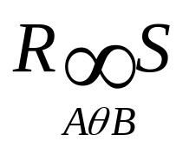
专门的关系运算
σ_{条件}(关系名) :选择，是一元运算. 从行的角度进行运算
π_{列1,列2} (关系名) :投影，一元运算,从列的角度进行运算。
：连接
等值连接： θ为等号时。
自然连接：是一种特殊的等值连接. 它要求两个关系中进行比较的分量必须是相同的属性组, 并且在结果中去掉重复属性.
第二章 关系数据模型

Slide 88
一个示例数据库
Student
学号 Sno | 姓名 Sname | 性别 Ssex | 年龄 Sage | 所在系 Sdept
95001 95002 95003 95004 | 李勇 刘晨 王敏 张立 | 男 女 女 男 | 20 19 18 19 | CS IS MA IS
第二章 关系数据模型

Slide 89
一个示例数据库（续）
Course
课程号 Cno | 课程名 Cname | 先行课 Cpno | 学分 Ccredit
1 2 3 4 5 6 7 | 数据库 数学 信息系统 操作系统 数据结构 数据处理PASCAL语言 | 5 1 6 7 6 | 4 2 4 3 4 2 4
第二章 关系数据模型

Slide 90
一个示例数据库（续）
SC
学号 Sno | 课程号 Cno | 成绩 Grade
95001 95001 95001 95002 95002 | 1 2 3 2 3 | 92 85 88 90 80
第二章 关系数据模型

Slide 91
Student(sno,sname,ssex,sage,sdept)
Course(Cno,Cname,Cpno,Ccredit)
SC(Sno,Cno,Grade)
例1 求信息系（IS系）的全体学生
σ_{Sdept=‘IS’}(Student)
或 σ_{5=‘IS’}(Student)
结果如下:
Sno | Sname | Ssex | Sage | Sdept
95002 95004 | 刘晨 张立 | 女 男 | 19 19 | IS IS
第二章 关系数据模型

Slide 92
Student(sno,sname,ssex,sage,sdept)
Course(Cno,Cname,Cpno,Ccredit)
SC(Sno,Cno,Grade)
例2 求年龄小于20的学生
σ_{Sage<20}(Student)
或 σ_{4<20}(Student)
查询结果如下:
Sno | Sname | Ssex | Sage | Sdept
95002 95003 95004 | 刘晨 王敏 张立 | 女 女 男 | 19 18 19 | IS MA IS
第二章 关系数据模型

Slide 93
Student(sno,sname,ssex,sage,sdept)
Course(Cno,Cname,Cpno,Ccredit)
SC(Sno,Cno,Grade)
例3 求学生的姓名和所在的系
π_{Sname,Sdept}(Student)
或 π_{2,5}(Student)
查询的结果如下
Sname | Sdept
李勇 刘晨 王敏 张立 | CS IS MA IS
第二章 关系数据模型

Slide 94
Student(sno,sname,ssex,sage,sdept)
Course(Cno,Cname,Cpno,Ccredit)
SC(Sno,Cno,Grade)
例4 求关系Student 中包含的系
π_{Sdept}(Student)
或 π₅(Student)
查询的结果如下:
Sdept
CS IS MA
第二章 关系数据模型

Slide 95
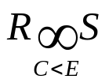
例5 关系R、S的连接、等值连接、自然连接结果图示
R
S
A | B | C
a₁ a₁ a₂ a₂ | b₁ b₂ b₃ b₄ | 5 6 8 12
B | E
b₁ b₂ b₃ b₃ b₅ | 3 7 10 2 2
A | R.B | C | S.B | E
a₁ a₁ a₁ a₁ a₂ | b₁ b₁ b₂ b₂ b₃ | 5 5 6 6 8 | b₂ b₃ b₂ b₃ b₃ | 7 10 7 10 10
第二章 关系数据模型

Slide 96
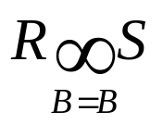

连接运算举例（续）
A | R.B | C | S.B | E
a₁ a₁ a₂ a₂ | b₁ b₂ b₃ b₃ | 5 6 8 8 | b₁ b₂ b₃ b₃ | 3 7 10 2
A | B | C | E
a₁ a₁ a₂ a₂ | b₁ b₂ b₃ b₃ | 5 6 8 8 | 3 7 10 2
第二章 关系数据模型

Slide 97
学号 | 课程号 | 成绩
101 | 1 | 90
101 | 2 | 88
101 | 3 | 78
102 | 1 | 89
课程号 | 课程名 | 学分
1 | 数据库 | 3
2 | 离散数学 | 2
3 | JAVA | 3
R
C
R∞C
学号 | 课程号 | 成绩 | 课程名 | 学分
101 | 1 | 90 | 数据库 | 3
101 | 2 | 88 | 离散数学 | 2
101 | 3 | 78 | JAVA | 3
102 | 1 | 89 | 数据库 | 3

Slide 98
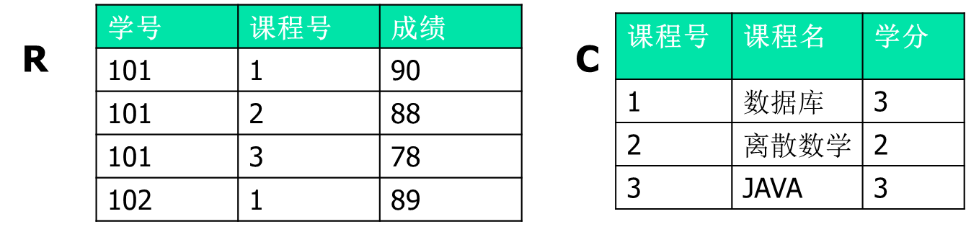
课堂练习
1、查询1号课程的选课信息
2、查询所有的课程名
3、查询学号为‘101’选修的课程号
4、查询1号课程且成绩>85的选课信息
5、查询每位同学选修的课程信息，只显示学号、课程名

Slide 99
专门的关系运算（续）
除(Division):
给定关系R(X,Y)和S(Y), 其中X,Y为属性组. R中的Y与S中的Y可以有不同的属性名, 但必须在相同的域上取值. R与S的商(除运算的结果), 记作R÷S, 是一个新关系P(X), 它由R中满足如下条件的元组t在X上的投影组成: t在X上的分量x=t[X]的象集Y_{x}包含S在Y上投影的集合S.
R÷S={t_{r}[X]|t_{r} ∈R ∧ S⊆ Y_{x}}
第二章 关系数据模型

Slide 100
象集的定义：给定一个关系R(X,Z)，X和Z为属性组。当t[X]=x时，x在R中的象集定义为：Z_{x}={t[Z]|t ∈ R, t[X]=x}
表示：R中属性组X上值为x的诸元组在Z上分量的集合。
象集的本质是一次选择运算和一次投影运算
例如：求x1在表A中的象集，就是先选出所有x属性中x=x1的那些行，然后投影出不包含x1的那些列。

Slide 101



表A
墩墩在表A中的象集：
｛1,2｝
姓名 | 书号
墩墩 | 1
墩墩 | 2
融融 | 1
融融 | 3
欢欢 | 2
欢欢 | 3
融融在表A中的象集：
｛1,3｝
欢欢在表A中的象集：
｛2,3｝

Slide 102

求A÷B
1、找出表B中与表A中属性相同的列：｛书号｝，取值集合{1,2}
表A
表B
姓名 | 书号
墩墩 | 1
墩墩 | 2
融融 | 1
融融 | 3
欢欢 | 2
欢欢 | 3
书号 | 购买时间
1 | 102
2 | 126
2、找出表A中除了共同属性｛书号｝之外其余属性｛姓名｝各个取值的象集：
墩墩在表A中的象集：｛1,2｝
融融在表A中的象集：｛1,3｝
欢欢在表A中的象集：｛2,3｝
3、判断：哪个｛姓名｝的象集包含了共同属性｛书号｝在B中的所有取值｛1,2｝

Slide 103
除运算举例
例6 R, S和R÷S
R
S
R÷S
A | B | C
a₁ a₂ a₃ a₁ a₄ a₂ a₁ | b₁ b₃ b₄ b₂ b₆ b₂ b₂ | c₂ c₇ c₆ c₃ c₆ c₃ c₁
B | C
b₁ b₂ b₂ | c₂ c₁ c₃
A
a₁
第二章 关系数据模型

Slide 104
举例
Student(sno,sname,ssex,sage,sdept)
Course(Cno,Cname,Cpno,Ccredit)
SC(Sno,Cno,Grade)
例7 求至少选修了课程号(Cno)为1,3的学生的 学号
首先创建一个临时关系K (Cno)={1,3}, 然后求
π_{Sno,Cno}(SC) ÷K
π_{Sno,Cno}(SC) ÷ σ_{Cno=‘1’˅ Cno=‘3’}(π_{Cno}(SC) )
几个例子
例8 求选修了2号课程的学生的学号
完整写法
π_{Sno}(σ_{Cno=‘2’}(SC))
第二章 关系数据模型

Slide 105
举例(续)
例9 求至少选修了一门其先行课为5号课程的学生的姓名
或
例10 求选修了全部课程的学生的学号和姓名
第二章 关系数据模型

Slide 106
关系代数的表达能力(续)
五种基本关系运算: 并、差、广义笛卡尔积、投影和选择.
其他关系运算都可以用五种基本关系运算表示 ——五种基本关系运算是关系完备的
引进其他关系运算不增加表达能力,但可以简化表达方式
基于关系代数的语言ISBL(Information System Base Laguage): 由IBM United Kingdom研究中心研制,用于PRTV(Peterlee Relational Test Vechicle)实验系统
第二章 关系数据模型

Slide 107
小结
数据的概念模型、逻辑模型
关系模型基本概念
关系模型三类完整性规则
关系代数的相关操作
第二章 关系数据模型

